Slide 1
Tập làm văn
THUYẾT MINH VỀ MỘT
DANH LAM THẮNG CẢNH

Slide 2
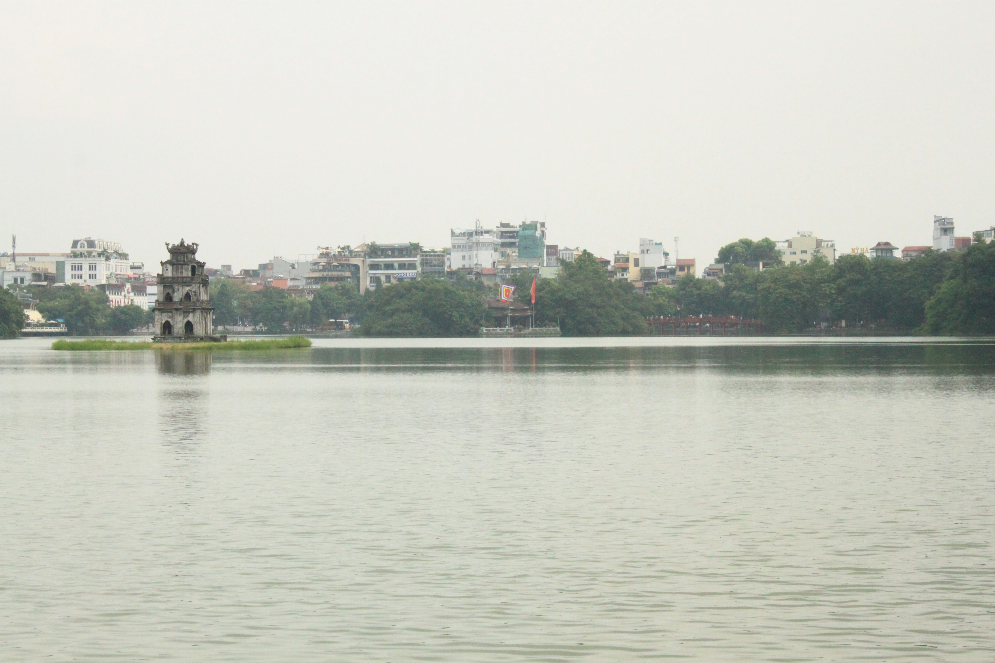

Slide 3
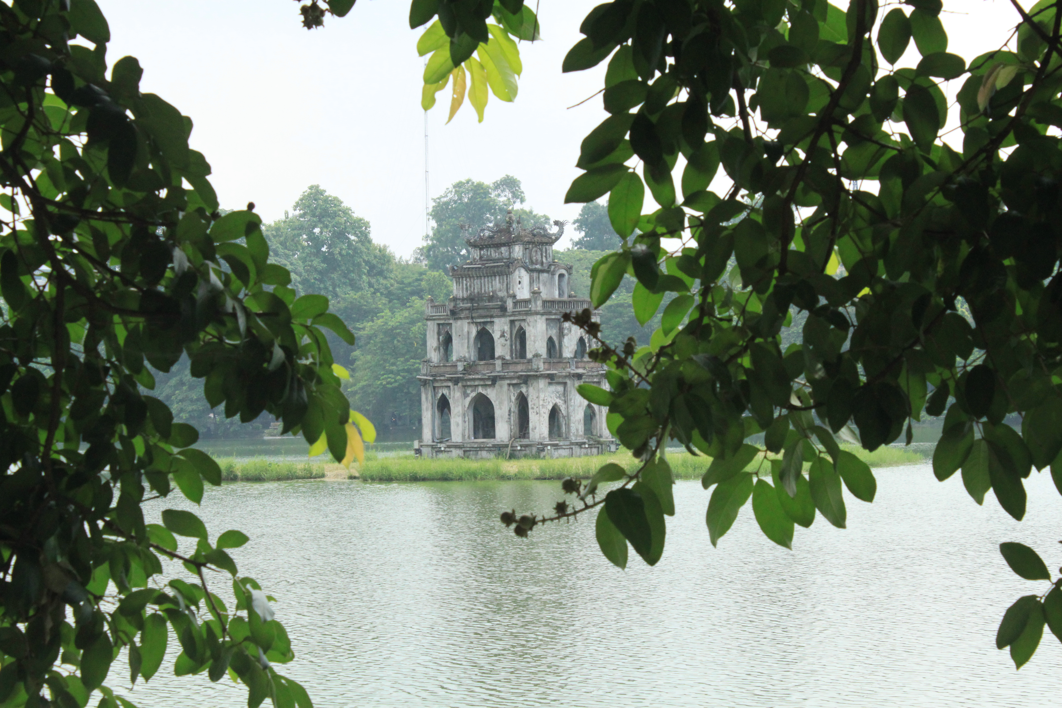

Slide 4
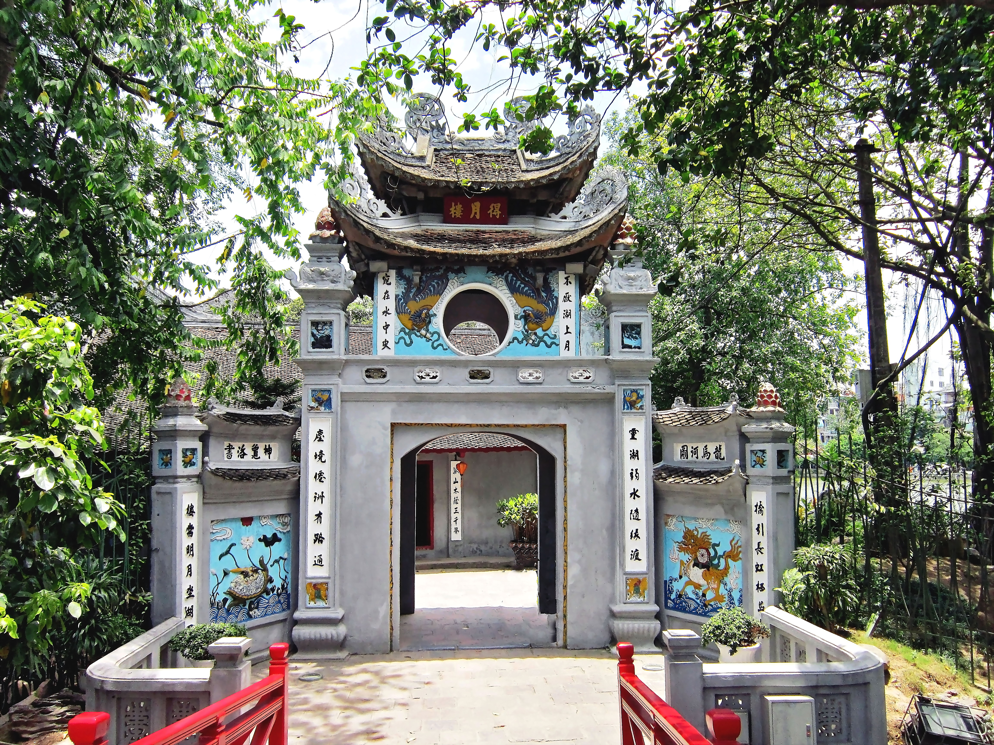

Slide 5
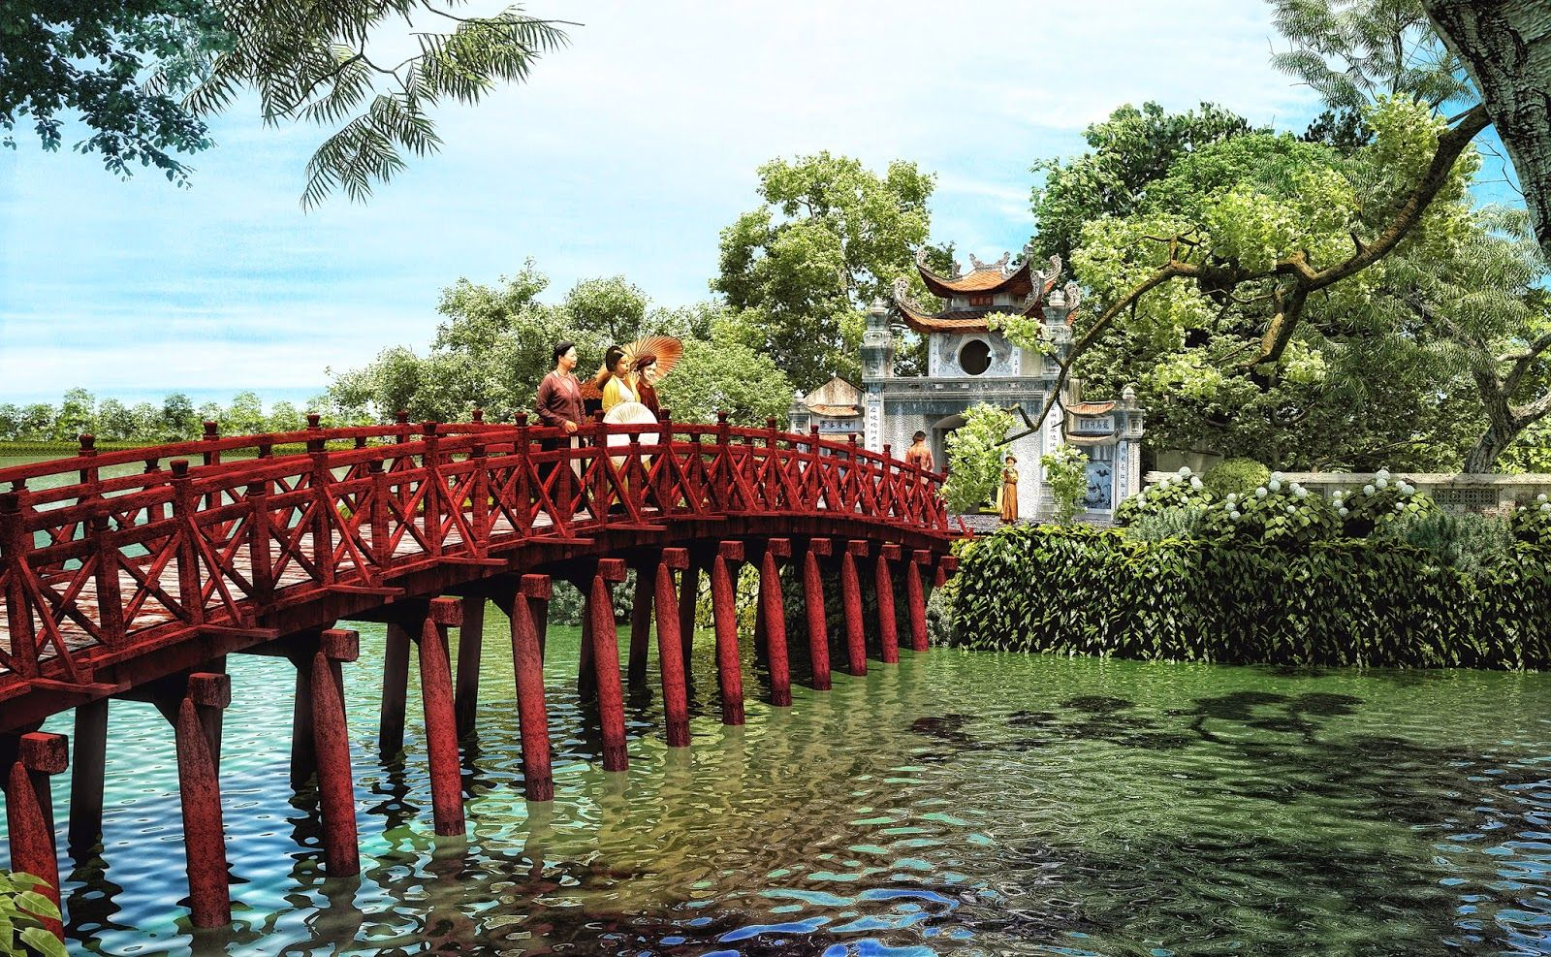

Slide 6
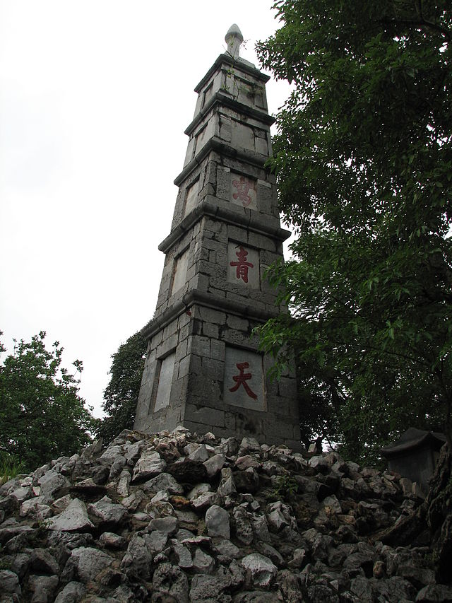

Slide 7
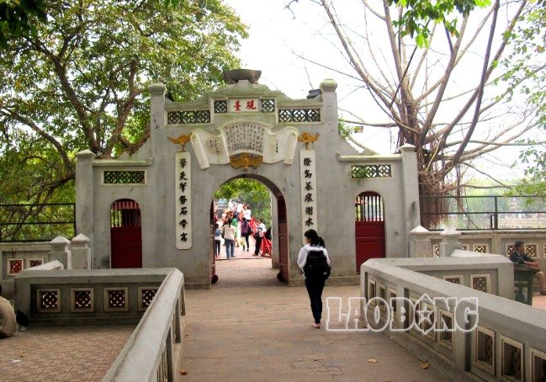

Slide 8
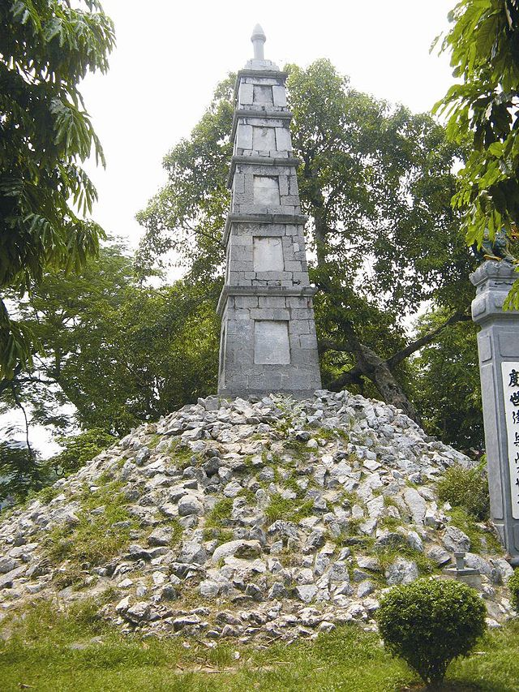
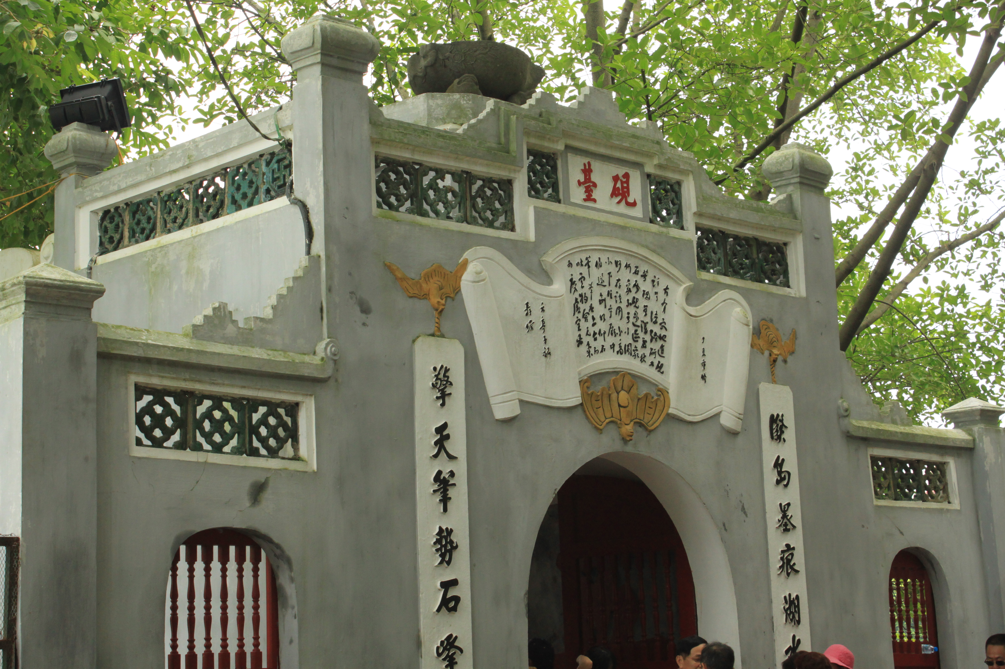

Slide 9
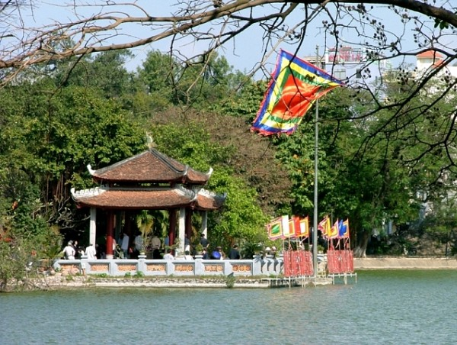

Slide 10

Thảo luận;
*Nhóm 1: Bài viết đã giúp em hiểu biết những gì về hồ Hoàn Kiếm và đền Ngọc Sơn?
*Nhóm 2: Muốn viết bài giới thiệu một danh lam thắng cảnh cần có những kiến thức gì ?
*Nhóm 3: Làm thế nào để có kiến thức về một danh lam thắng cảnh?
*Nhóm 4: Bài viết được sắp xếp theo trình tự nào? Theo nhóm em, bài này có thiếu sót gì về bố cục?

Slide 11
THẢO LUẬN
Lập lại bố cục, trình tự hợp lí văn bản Hồ Hoàn Kiếm và đền Ngọc Sơn

Slide 12
